Slide 1
ESTATÍSTICAS E A FISCALIZAÇÃO
MINISTÉRIO DA JUSTIÇA
POLÍCIA RODOVIÁRIA FEDERAL

Slide 2
ESTATÍSTICAS
ACIDENTES POR TIPO – JAN A AGO 2012
ACIDENTES COM TODOS OS TIPOS DE VEÍCULOS
TIPO DE ACIDENTE | Acidentes | Mortos
Colisao traseira | 37.812 | 479
Colisao lateral | 22.013 | 425
Saida de Pista | 18.156 | 551
Colisao Transversal | 12.982 | 541
Colisao com objeto fixo | 7.344 | 169
Capotamento | 5.561 | 276
Tombamento | 4.525 | 135
Colisao frontal | 4.241 | 1.617
Queda de motocicleta / bicicleta / veiculo | 4.116 | 169
Atropelamento de pessoa | 3.494 | 1.037
Atropelamento de animal | 3.102 | 54
Colisao com bicicleta | 1.423 | 227
Colisao com objeto movel | 1.285 | 18
Danos Eventuais | 894 | 13
Derramamento de Carga | 689 | 2
Incendio | 505 | 3
Total Geral | 128.142 | 5.716
ACIDENTES COM VEÍCULOS DE CARGA
Rótulos de Linha | Acidentes | Mortos
Colisao lateral | 12.886 | 51
Colisao traseira | 12.422 | 62
Saída de Pista | 4.299 | 149
Colisao Transversal | 3.461 | 22
Tombamento | 3.446 | 92
Colisao com objeto fixo | 1.776 | 11
Colisao frontal | 1.761 | 127
Atropelamento de animal | 685 | 3
Derramamento de Carga | 675 | 1
Colisao com objeto movel | 631 | 1
Capotamento | 545 | 76
Danos Eventuais | 499 | 2
Atropelamento de pessoa | 489 | 217
Incendio | 236 | 3
Colisao com bicicleta | 200 | 2
Queda de motocicleta / bicicleta / veiculo | 139 | 0
Total Geral | 44.150 | 819

Slide 3
ESTATÍSTICAS
ACIDENTES POR TIPO – JAN A AGO 2012
ACIDENTES COM TODOS OS TIPOS DE VEÍCULOS
TIPO DE ACIDENTE | Acidentes | Mortos
Colisao traseira | 37.812 | 479
Colisao lateral | 22.013 | 425
Saida de Pista | 18.156 | 551
Colisao Transversal | 12.982 | 541
Colisao com objeto fixo | 7.344 | 169
Capotamento | 5.561 | 276
Tombamento | 4.525 | 135
Colisao frontal | 4.241 | 1.617
Queda de motocicleta / bicicleta / veiculo | 4.116 | 169
Atropelamento de pessoa | 3.494 | 1.037
Atropelamento de animal | 3.102 | 54
Colisao com bicicleta | 1.423 | 227
Colisao com objeto movel | 1.285 | 18
Danos Eventuais | 894 | 13
Derramamento de Carga | 689 | 2
Incendio | 505 | 3
Total Geral | 128.142 | 5.716
ACIDENTES COM VEÍCULOS DE CARGA
Rótulos de Linha | Acidentes | Mortos
Colisao lateral | 12.886 | 51
Colisao traseira | 12.422 | 62
Saída de Pista | 4.299 | 149
Colisao Transversal | 3.461 | 22
Tombamento | 3.446 | 92
Colisao com objeto fixo | 1.776 | 11
Colisao frontal | 1.761 | 127
Atropelamento de animal | 685 | 3
Derramamento de Carga | 675 | 1
Colisao com objeto movel | 631 | 1
Capotamento | 545 | 76
Danos Eventuais | 499 | 2
Atropelamento de pessoa | 489 | 217
Incendio | 236 | 3
Colisao com bicicleta | 200 | 2
Queda de motocicleta / bicicleta / veiculo | 139 | 0
Total Geral | 44.150 | 819

Slide 4
ESTATÍSTICAS
ACIDENTES POR DIA DA SEMANA – JAN A SET 2012

Slide 5
ESTATÍSTICAS
VEÍCULOS DE CARGA
34,67%

Slide 6
ESTATÍSTICAS
VEÍCULOS DE CARGA
14,37%

Slide 7
ESTATÍSTICAS
CAUSA DOS ACIDENTES – JAN A SET 2012
Causa dos acidentes | Acidentes
Falta de atenção | 49,98%
Não guardar distância de segurança | 11,39%
Velocidade incompatível | 9,57%
Defeito mecânico em veiculo | 8,16%
Desobediência a sinalização | 4,94%
Dormindo | 4,45%
Ultrapassagem indevida | 4,34%
Ingestao de alcool | 2,76%
Animais na Pista | 2,51%
Defeito na via | 1,90%

Slide 8
ESTATÍSTICAS
ACIDENTES POR ESTADO – JAN A SET 2012
UF | Acidentes | Mortos
MG | 7.998 | 175
PR | 5.791 | 85
RJ | 4.704 | 62
SC | 4.314 | 45
SP | 4.074 | 68
RS | 3.313 | 44
BA | 3.007 | 95
ES | 2.354 | 41
PE | 2.149 | 30
GO | 2.003 | 51
MT | 1.702 | 34
PA | 1.121 | 17
MS | 1.044 | 28
RO | 918 | 12
UF | Acidentes | Mortos
CE | 879 | 22
MA | 845 | 32
PI | 568 | 17
PB | 546 | 4
AL | 534 | 17
RN | 516 | 5
SE | 477 | 10
TO | 393 | 15
DF | 151 | 1
AC | 75 | 1
RR | 30 | 5
AM | 30 | 1
AP | 24 | 1

Slide 9
ESTATÍSTICAS
ACIDENTES POR ESTADO – JAN A SET 2011
UF | Acidentes | Mortos
MG | 7.998 | 175
PR | 5.791 | 85
RJ | 4.704 | 62
SC | 4.314 | 45
SP | 4.074 | 68
RS | 3.313 | 44
BA | 3.007 | 95
ES | 2.354 | 41
PE | 2.149 | 30
GO | 2.003 | 51
MT | 1.702 | 34
PA | 1.121 | 17
MS | 1.044 | 28
RO | 918 | 12
UF | Acidentes | Mortos
CE | 879 | 22
MA | 845 | 32
PI | 568 | 17
PB | 546 | 4
AL | 534 | 17
RN | 516 | 5
SE | 477 | 10
TO | 393 | 15
DF | 151 | 1
AC | 75 | 1
RR | 30 | 5
AM | 30 | 1
AP | 24 | 1

Slide 10
ESTATÍSTICAS
TRECHOS MAIS CRÍTICOS DE ACIDENTES – JAN A SET 2012
UF | BR | Km | Acidentes
PA | 316 | 0-10 | 519
ES | 101 | 260-270 | 362
RJ | 40 | 120-130 | 355
RJ | 116 | 170-180 | 342
ES | 262 | 0-10 | 327
SC | 101 | 200-210 | 317
MG | 381 | 480-490 | 306
SP | 116 | 220-230 | 288
RS | 116 | 260-270 | 252
MG | 381 | 490-500 | 249

Slide 11
FISCALIZAÇÃO
- PUNITIVA
- EDUCATIVA

Slide 12
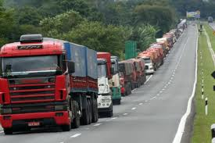
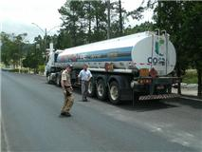
FISCALIZAÇÃO
- PUNITIVA
GERAL
CONDUÇÃO
DOCUMENTAÇÃO
EQUIPAMENTOS
Obs.: conforme dados estatísticos
ESPECÍFICA
PRODUTOS PERIGOSOS
EXCESSO DE PESO

Slide 13
FISCALIZAÇÃO
- EDUCATIVA – COMANDO DE SAÚDE

Slide 14
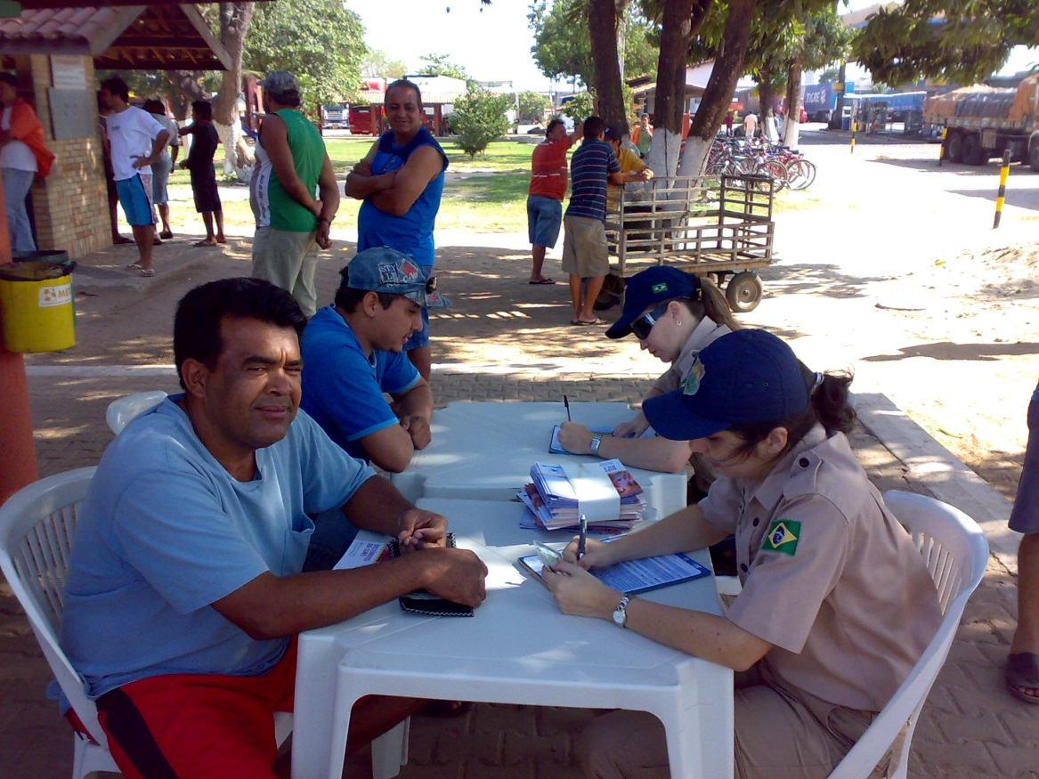
FISCALIZAÇÃO
- EDUCATIVA – COMANDO DE SAÚDE

Slide 15
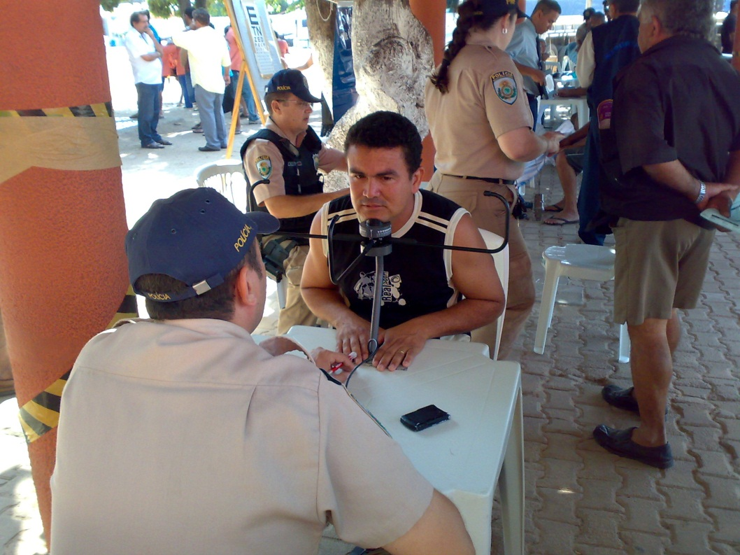
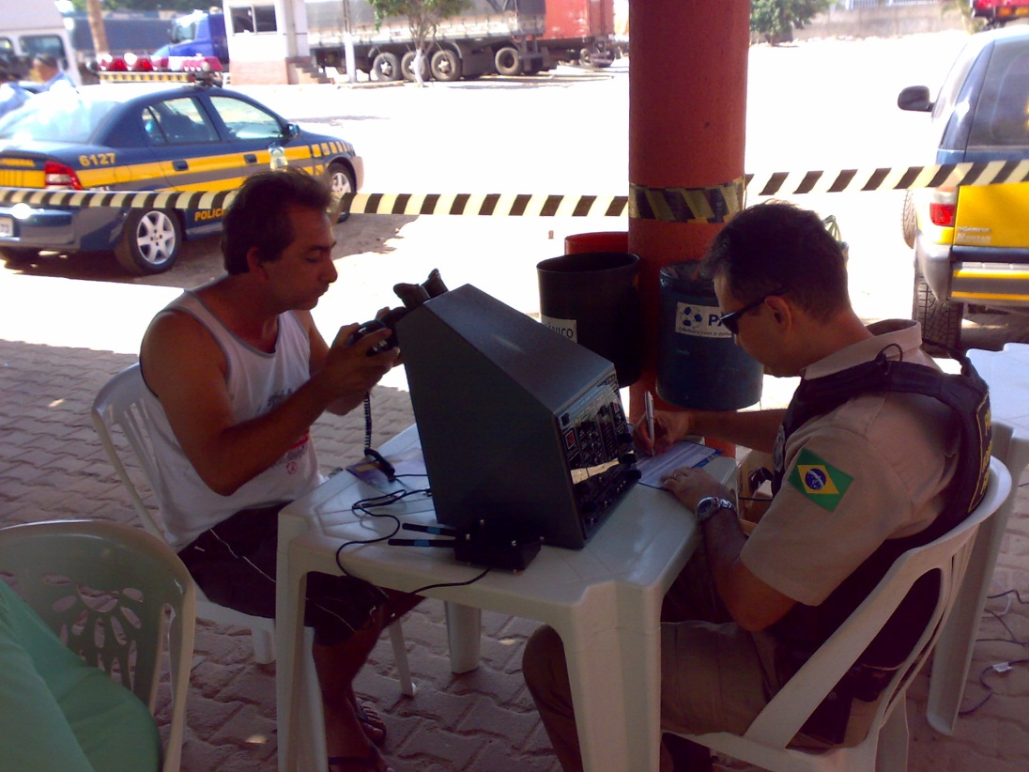
FISCALIZAÇÃO
- EDUCATIVA – COMANDO DE SAÚDE

Slide 16
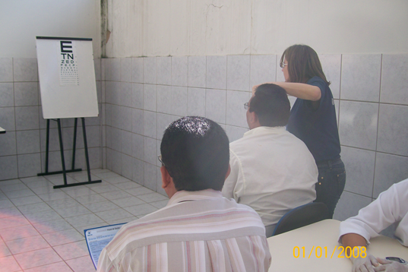
FISCALIZAÇÃO
- EDUCATIVA – COMANDO DE SAÚDE

Slide 17
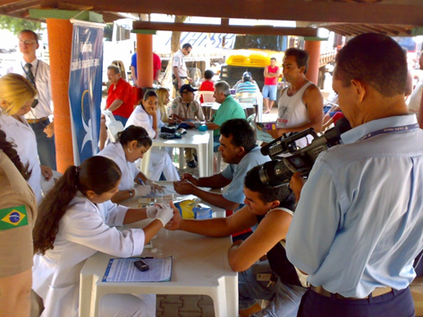
FISCALIZAÇÃO
- EDUCATIVA – COMANDO DE SAÚDE

Slide 18
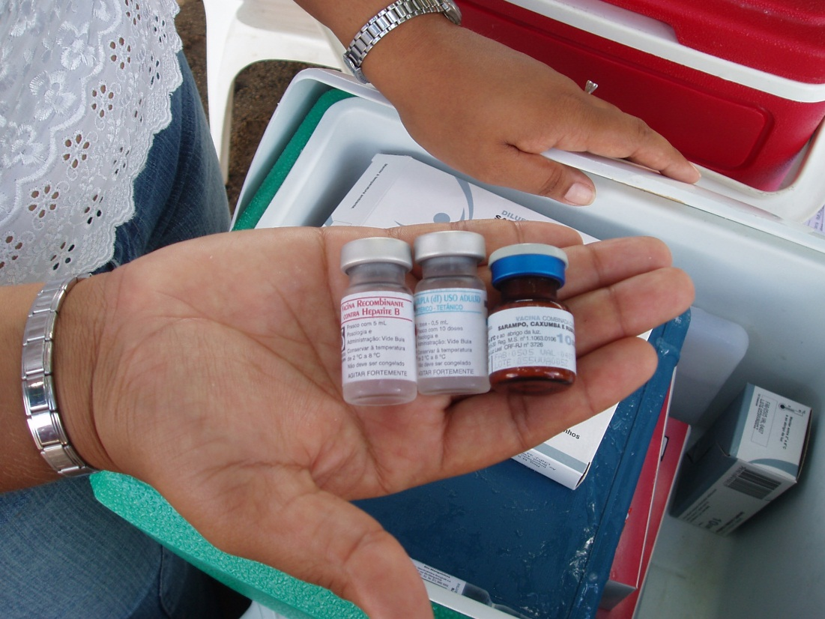
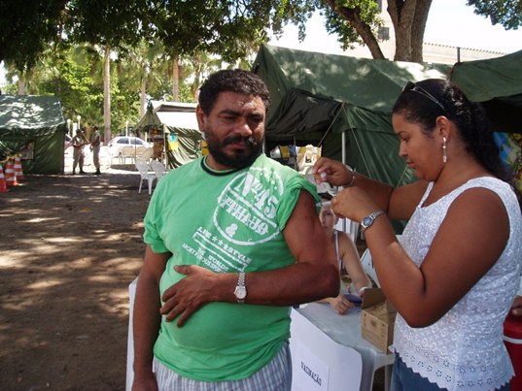
FISCALIZAÇÃO
- EDUCATIVA – COMANDO DE SAÚDE

Slide 19
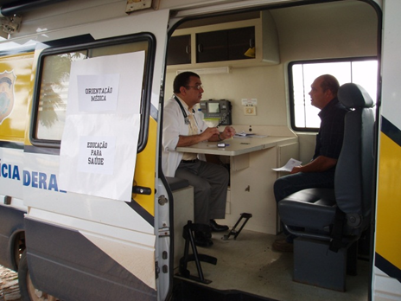
FISCALIZAÇÃO
- EDUCATIVA – COMANDO DE SAÚDE

Slide 20
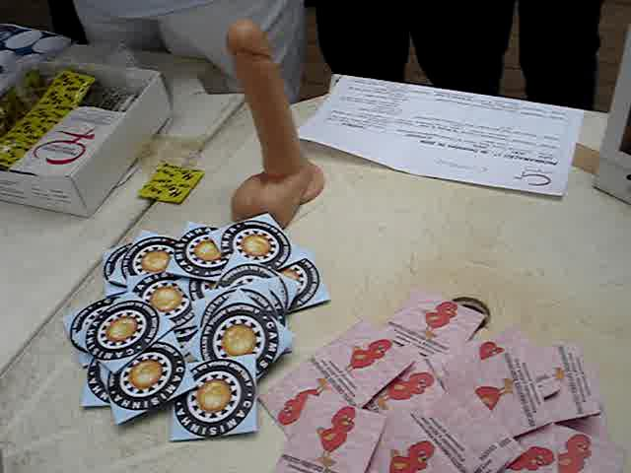
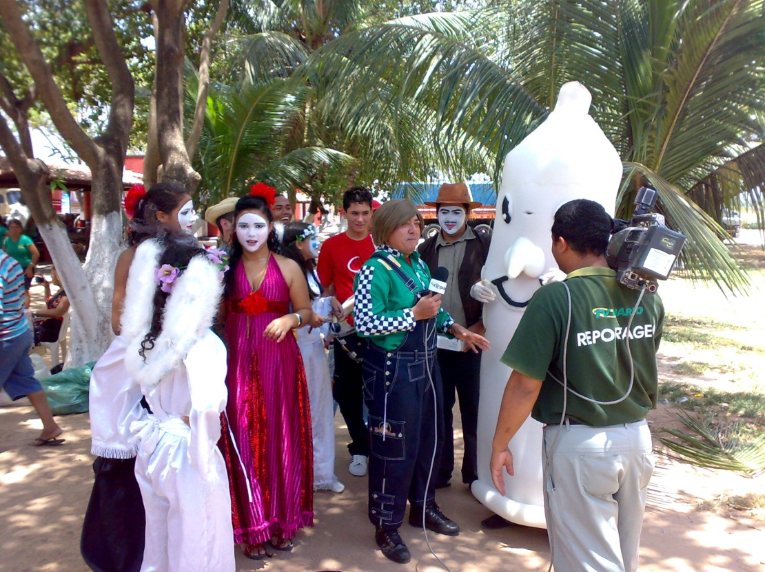
FISCALIZAÇÃO
- EDUCATIVA – COMANDO DE SAÚDE

Slide 21
FISCALIZAÇÃO
– COMANDO DE SAÚDE - RESULTADOS
ANO | Qtd. motoristas examinados
2006 | 11.290
2007 | 12.961
2008 | 8.400
2009 | 7.801
2010 | 7.660
2011 | 8.079
TOTAL | 56.191

Slide 22
FISCALIZAÇÃO
– COMANDO DE SAÚDE - RESULTADOS

Slide 23
FISCALIZAÇÃO
– COMANDO DE SAÚDE - RESULTADOS

Slide 24
FISCALIZAÇÃO
– COMANDO DE SAÚDE - RESULTADOS

Slide 25
FISCALIZAÇÃO
– COMANDO DE SAÚDE - RESULTADOS

Slide 26
FISCALIZAÇÃO
– COMANDO DE SAÚDE - RESULTADOS

Slide 27
FISCALIZAÇÃO
– COMANDO DE SAÚDE - RESULTADOS

Slide 28
FISCALIZAÇÃO
– COMANDO DE SAÚDE - RESULTADOS

Slide 29
FISCALIZAÇÃO
– COMANDO DE SAÚDE - RESULTADOS

Slide 30
FISCALIZAÇÃO
– COMANDO DE SAÚDE - RESULTADOS

Slide 31
FISCALIZAÇÃO
– COMANDO DE SAÚDE - RESULTADOS

Slide 32
FISCALIZAÇÃO
– COMANDO DE SAÚDE - RESULTADOS

Slide 33
FISCALIZAÇÃO
– COMANDO DE SAÚDE - RESULTADOS

Slide 34
RESULTADO
ANO JAN A SET | Acidentes | Mortos
2009 | 37.846 | 760
2010 | 46.157 | 918
VAR % 09/10 | 21,96% | 20,79%
2011 | 49.560 | 918
VAR % 10/11 | 7,37% | 0,00%

Slide 35
OBRIGADO

